Slide 1
Ihmisen arjessa jokaisella kirkonkylällä
Kirkko ja hyvinvointialueet

Slide 2
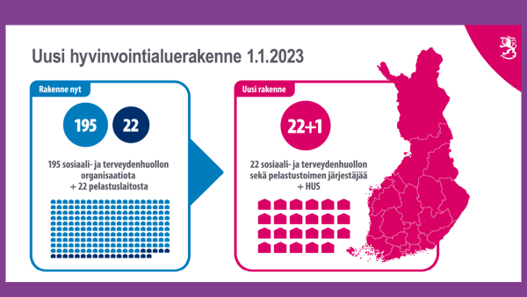
Sote-uudistus – mistä kysymys?
Sosiaali- ja terveydenhuollon palvelujen järjestämisvastuu siirtyy 1.1.2023 alkaen 195 kunnalta/kuntayhtymältä 21 hyvinvointialueelle + Helsingin kaupungille
Pelastuslaitosten (nyk. 22) tehtävät siirtyvät myös hyvinvointialueiden vastuulle

Slide 3
Sote-uudistus on toimeenpanovaiheessa

Slide 4
Kirkko ja sote-uudistus
Kirkon ja seurakuntien kannalta olennaista
Seurakunnat tunnistetaan toimijoina hyvinvointialueiden rakentamisessa
Seurakuntien perustoiminta voi liittyä osaksi hyvinvointialueiden palvelukokonaisuuksia
2) Kirkon ja seurakuntien työmuodot jatkuvat ja kehittyvät uusilla hyvinvointialueilla
Kirkko ja seurakunnat voivat tarjota palvelu omalta arvopohjaltaan kaikille hyvinvointialueiden asukkaille

Slide 5
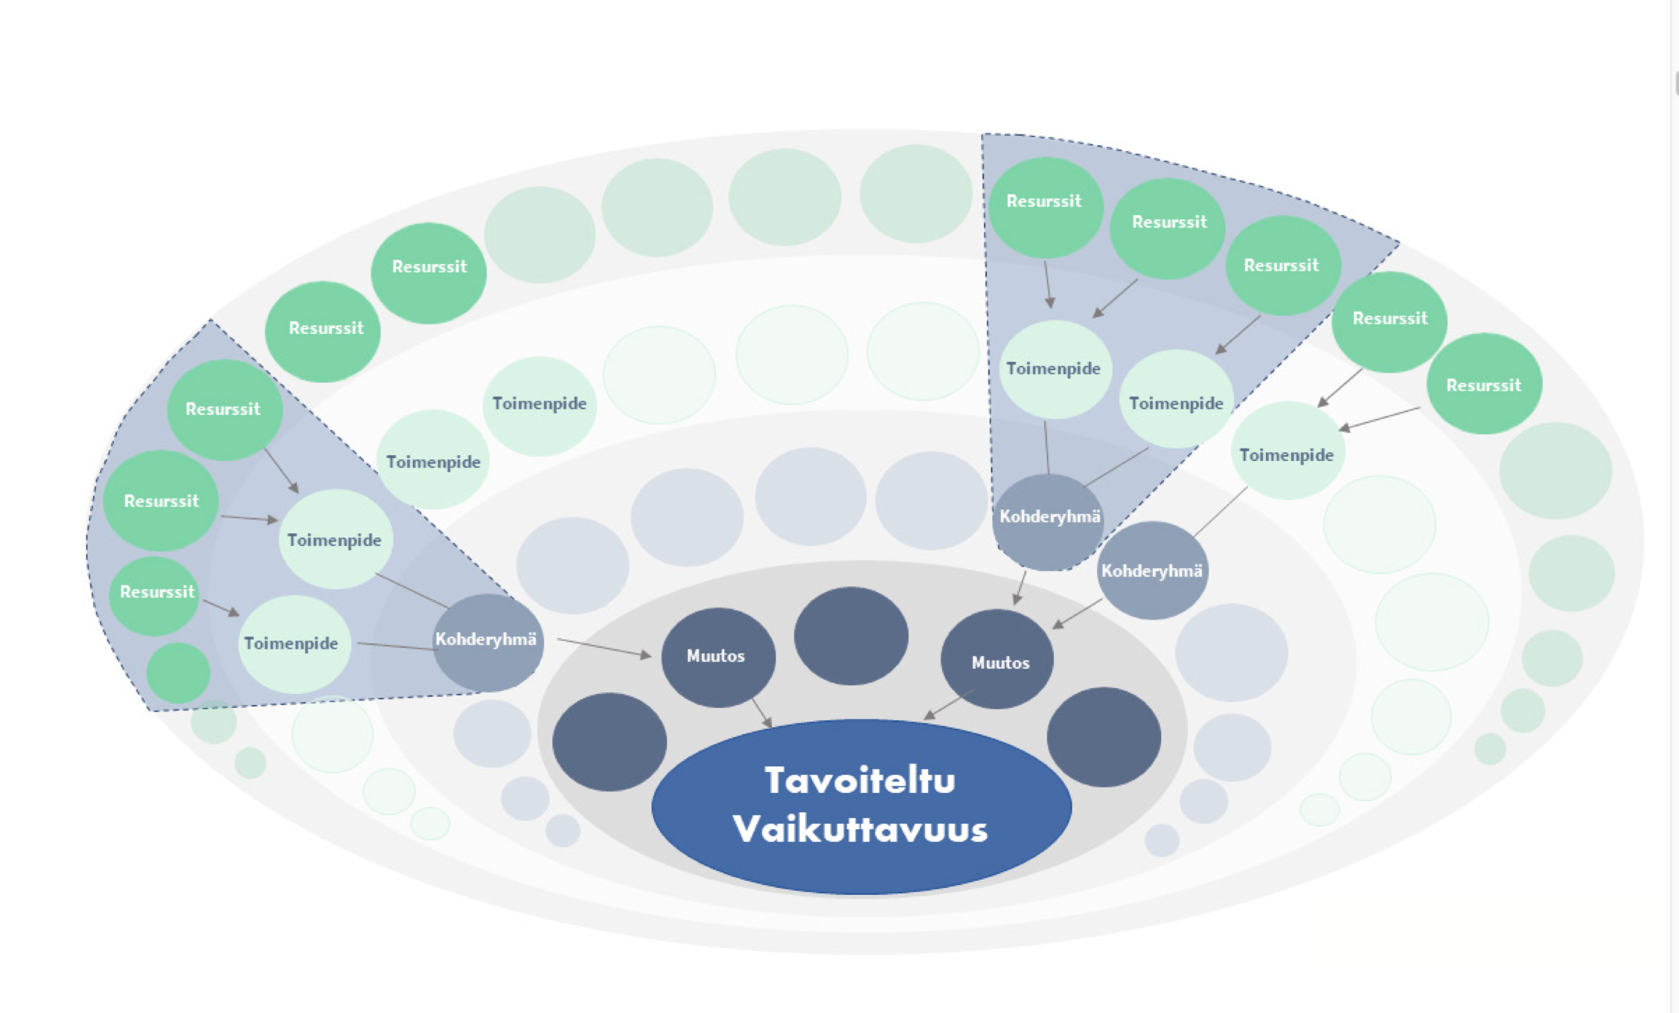
Lähtökohta: Kirkko on kumppani
Laki sosiaali- ja terveyspalvelujen järjestämisestä 7 §.: Hyvinvoinnin ja terveyden edistäminen hyvinvointialueen alueella
Hyvinvointialueen on tehtävä yhteistyötä hyvinvoinnin ja terveyden edistämisessä yritysten ja yleishyödyllisten toimijoiden kanssa
Seurakunnat ja muut uskonnolliset yhteisöt tunnistetaan lain perusteluissa hyvinvointialueiden kumppanina yritysten kansalaisyhteiskunnan toimijoiden rinnalla

Slide 6
Tavoite: Kirkko on vaikuttavin kumppani
Suomessa on 378 seurakuntaa ja n. 14 000 virkavastuulla toimivaa ammattilaista
Seurakunnat ovat lähellä ihmistä jokaisessa elämänvaiheessa ja jokaisessa osassa Suomea

Slide 7
Kirkko mukana hyvinvoinnin ekosysteemissä
Seurakunta on lähellä ihmistä arjessa ja tuottaa tietoa kuntalaisten tarpeista ja tilanteista – myös heikompaan asemaan joutuneista ihmisistä.
Seurakunnat tuottavat tietoa palvelujen saavutettavuudesta ja toimivuudesta, heikompaan asemaan joutuneiden kansalaisten palvelutarpeista.
Hyvinvointialue
Kunta
Tavoiteltu vaikuttavuus Kuntalaisen hyvinvoinnin
edistäminen
Seurakunta

Slide 8
Kirkko mukana hyvinvoinnin ekosysteemissä
Hyvinvointialue
Kunta
Kuntalaisen hyvinvoinnin
edistäminen
Yritykset, yhteisöt
Kansalaistoiminta
Seurakunta

Slide 9
Palvelujen vaikuttava ekosysteemi
Varhaiskasvatus
Esi- ja perusopetus
Lukiokoulutus
Ammatillinen koulutus
Vapaa sivistystyö
Taide- ja kulttuuripalvelut
Kirjastopalvelut
Nuorisopalvelut
Liikuntapalvelut
Elinympäristön kehittäminen
Elinvoiman edistäminen
Paikallisen identiteetin ja demokratian edistäminen
Työllisyyden tuki
Neuvolapalvelut
Kouluterveydenhuolto
Sosiaalihuolto
Lastensuojelu
Perusterveydenhuolto
Erikoissairaanhoito
Työkykypalvelut
Vammaispalvelut
Vanhuspalvelut
Pelastustoimi
Hyvinvointialue
Kunta
Kuntalaisen hyvinvoinnin
edistäminen
Miten seurakunnat tekevät yhteistyötä kunnan kanssa?
Yhteistoimintamallit
Palvelujen sisällöt
Sopimukset
Tiedolla johtaminen/tiedontuotanto
Miten seurakunnat tekevät yhteistyötä hyvinvointialueen kanssa?
Yhteistoimintamallit
Palvelujen sisällöt
Sopimukset
Tiedolla johtaminen/ tiedontuotanto
Lapsi- ja nuorisotyö
Perhetyö
Diakonia
Vammaistyö
Sairaalatyö
Vankilatyö
Oppilaitostyö
Toimitukset
Hengellinen elämä ja tuki
Seurakunta
Seurakunnat
Hiippakunta

Slide 10
Kuntalaisen hyvinvointia edistävä ekosysteemi
Resurssi
Resurssi
Resurssi
Resurssi
Resurssi
Resurssi
Teko
Teko
Resurssi
Teko
Teko
Resurssi
Resurssi
Teko
Muutos
Teko
Muutos
Muutos
Resurssi
Resurssi
Teko
Teko
Muutos
Muutos
Tavoiteltu vaikuttavuus Kuntalaisen hyvinvointi

Slide 11
Kirkon palvelulupaukset suomalaisille - toivo, turva, luottamus
Seurakunnat toimivat lähellä ihmistä koko maassa ja tuovat toivoa jokaisessa elämäntilanteessa –läsnäoloa ja tukea ilossa, surussa ja kriisien keskellä
Kirkko tuottaa yhteiskunnan viimesijaista turvaa – tunnistaa ihmisten erilaiset palvelutarpeet, kehittää palveluja hyvinvointialueilla yhteistyössä muiden toimijoiden kanssa
Kirkko kantaa vastuuta ja rakentaa luottamusta –seurakuntien työntekijät toimivat virkavastuulla ja toiminnan rahoitus on vakaalla pohjalla (kirkollisvero) vrt. hanketoiminta

Slide 12
Seurakunta lähellä ihmistä koko elämänkaaren ajan
- työmuotojen laaja kirjo
Syntymä
Vauvaikä
Varhaislapsuus
KASTE
Lapsuus
Varhaiskasvatus-
ja alakouluikä
Nuoruus
Yläkouluikä Toinen aste
RIPPIKOULU
Nuori aikuisuus
Aikuisuus
Perhe
AVIOLIITTO
Aikuisuus
Työelämä
Ikääntyminen Eläkeikä
Vanhuus
Viimeiset vuodet
HAUTAJAISET
Tapahtumat, tilaisuudet, toimitukset
Perhetyö
Lapsi- ja nuorisotyö
Diakonia
Vammaistyö
Sairaalatyö
Vanhustyö
Seurakunnan palveluprosessit elämänkaarella

Slide 13
Kirkon ja seurakuntien rooli hyvinvointialueilla
Hyvinvoinnin edistäminen omalta arvopohjalta
Palvelujen tuottaminen
Sopimukset hyvinvointialueiden kanssa
3) Kumppanuus
Voi olla sopimuspohjaista
4) Sote-uudistuksen jatkovalmisteluun osallistuminen

Slide 14
Seurakunnat palveluntuottajan roolissa hyvinvointialueella
Hyvinvointialueesta annetun lain mukaan hyvinvointialue voi tuottaa palvelut itse, yhteistoiminnassa muiden hyvinvointialueiden kanssa tai hankkia ne sopimukseen perustuen muilta palvelujen tuottajilta.
Nykyisin seurakunnilla on sopimuksia erit. perheneuvonnan osalta
Kunnan on tehtävä viimeistään 28.2.2022 hyvinvointialueelle selvitys siirtyvistä sopimuksista.
Lähtökohtaisesti voimassa olevat sopimukset siirtyvät sellaisenaan hyvinvointialueille.
Mikäli sopimus on määräaikainen ja päättyy ennen 1.1.2023, tulee se uusia, jos yhteistyötä halutaan jatkaa keskeytyksettä.
Alueiden omien sopimusten tarkastelu on aloitettava mahdollisimman pian.
Esim. perheneuvonnan sopimusten osalta mm. rekisterinpitäjäkysymystä on selvittävä. Samoin on huolehdittava, että sopimuksissa on huomioitu kirkkolain erityiset salassapitosäännökset.

Slide 15
Diakoniatyö/viimesijainen turva
Terveyden ja hyvinvoinnin edistäminen kunnan kumppanina sekä hyvinvointialueilla sote-keskuksissa
Palveluohjaus, palvelutarpeen kartoitus sekä asiakkaiden kokonaisvaltainen tukeminen
Diakonian vahvuus asiakaslähtöisyydessä – ihmisten viimesijaisena turvana toimimisena.
1300 sosiaali- ja terveydenhuollon ammattilaista kattaa koko Suomen
tiivis yhteistyö sosiaali- ja terveydenhuollon viranomaisten ja järjestöjen kanssa
vahvistaa osallisuutta ja lievittää yksinäisyyttä
tukee ja auttaa arjen kriiseissä ja kuntoutusprosesseissa
yksilökohtaamisia ja monenlaista ryhmätoimintaa
vaikuttaa avun tarpeen syihin paikallisella ja valtakunnallisella yhteistyöllä
on tarkoitettu kaikille kunnan asukkaille.
toteutetaan vastaanotolla, kotikäynneillä ja laitoksissa, kuten hoivakodeissa ja vankiloissa.

Slide 16
Kumppanuuspohjainen yhteistyö - perhetyö
Perhekeskus on lasten, nuorten ja perheiden hyvinvointia ja terveyttä edistävä palveluverkosto, joka pitää sisällään myös varhaisen tuen, hoidon ja kuntoutuksen. Kohtaamispaikat ovat osa perhekeskustoimintaa.
Lapsiperheille suunnattujen sosiaali- ja terveyspalvelujen osalta perhekeskukset toimivat osana sosiaali- ja terveyskeskusta.
Hyvinvointialuelaissa seurakunnat tunnistetaan perhekeskusten keskeisenä yhteistyökumppanina
Hyvinvointialueet voivat solmia ns. verkosto/kumppanuussopimuksen alueen perhekeskustoimijoiden kanssa
THL:ltä tulee erillinen ohjeistus prosessista kevään 2022 aikana
Selvitä, mitkä seurakunnat kuuluvat hyte-alueeseesi, ovatko ne mukana sopimuksessa?
Olkaa aktiivisia oman hyte-alueenne toimijoiden suuntaan kiinnostuksestanne tulla mukaan sopimukseen

Slide 17
Kumppanuuspohjainen yhteistyö - sairaalatyö
Sairaalasielunhoito
Perustuu hyvinvointialueiden ja seurakuntien välisiin sopimuksiin - sopimuksissa määritellään osapuolten vastuut ja velvollisuudet.
Sairaalan tulee järjestää työhuone sairaalapapin käyttöön.
Sairaalapappi työskentelee sosiaali – ja terveydenhuollon yksiköissä, esimerkiksi sairaaloissa, kotisairaalassa ja hoivakodeissa.
Toiminta on asiakaslähtöistä, ammatillista ja asiakkaan vakaumusta kunnioittavaa. Sairaalasielunhoito tukee henkistä terveyttä, lisää potilaan hoitotyytyväisyyttä, helpottaa ahdistusta, sairaalassaoloa ja selviytymistä sairauden kanssa. Tuki auttaa potilasta löytämään omat voimavaransa ja merkityksen elämänsä tärkeille tapahtumille.
Keskustelu on luottamuksellinen.
Sairaalapappi sitoutuu ammattitaidon ylläpitoon ja kehittämiseen
Työnohjaajan koulutuksen saaneet sairaalapapit antavat työnohjausta terveydenhuollon henkilökunnalle.

Slide 18
Kumppanuuspohjainen yhteistyö - vammaistyö
Kirkon vammaistyön ja viittomakielisen työn tavoitteena on mahdollistaa kaikille yhdenvertainen osallisuus ja osallistuminen kirkon toimintaan.
Kirkolla on viranhaltijoita, jotka keskittyvät työssään erit. kehitysvammaisten, näkövammaisten, liikuntavammaisten, viittomakielisten ja huonokuuloisten kanssa tehtävään työhön.
Heillä on yleensä papin, diakonin, diakonissan tai nuorisotyönohjaajan ammattikoulutus sekä tehtävään liittyviä lisäopintoja
Tällä hetkellä jokaisella kehitysvammaistyön papilla on alueellaan oma sopimus.
Sopimukseen vaikuttaa esimerkiksi se, onko papin työhuone entisen erityishuoltopiirin vai seurakunnan tiloissa
Sopimusten jatko varmistettava sote-uudistuksen yhteydessä

Slide 19
Elämän viimeiset hetket - saattohoito
Sote-ministerityöryhmän linjaus
Elämän loppuvaiheen hoitoa selvittäneen asiantuntijaryhmän ehdottamia toimenpiteitä palliatiivisen hoidon ja saattohoidon kehittämiseksi sekä potilaan itsemäärämisoikeuden vahvistamiseksi arvioidaan valmistelussa tarkemmin määrittyvässä aikataulussa. Ensimmäisenä tulevat arvioitaviksi potilaan hoitotahdon vahvistamista koskevat lainsäädäntötarpeet sekä palliatiivisten keskusten toiminnan laajentaminen kaikille hyvinvointialueille.
Kysymys noussee esille tulevissa poliittisissa neuvotteluissa

Slide 20
Elämän viimeiset hetket(2) - saattohoito
Palliatiivisen hoidon A-tasolla ”hoivayksiköillä on valmius ja osaamista tarjota psykososiaalista, henkistä ja eksistentiaalista tukea potilaille ja heidän läheisilleen itsenäisesti, sekä konsultoiden psykososiaalisen, henkisen ja eksistentiaalisen tuen ammattilaisia”.
Palliatiivisen hoidon ja saattohoidon erityistason B ja C palveluiden osalta henkilökunnan tulee olla moniammatillista, sisältäen psykososiaalisen, henkisen ja hengellisen tuen ammattilaiset.
Eksistentiaalisen ja hengellisen tuen ammattilaisia ovat sairaalapapit. (Sosiaali- ja terveysministeriön raportteja ja muistioita, 2019; 21, 23)
Erityisesti kotisairaanhoidossa ja kotisairaalassa tarvitaan koulutettuja sielunhoidon ammattilaisia. Voidakseen vastata tähän tarpeeseen, seurakuntien tulee turvata riittävä sairaalasielunhoidon resurssi.
Kirkon tuki läheisenä menettäneille ja sureville ihmisille on merkittävä. Seurakuntien tarjoamaa surevien tukea tulee kehittää luomalla yhdenmukaisia käytänteitä eri ikäisten ja erilaisia menetyksiä kokeneiden ihmisten tukemiseksi.

Slide 21
Pelastustoimi, kriisit, varautuminen ja henkinen huolto
Uusien sote-alueiden syntyessä vanhojen paikallisten hätäkeskusten ja pelastuslaitosten kanssa tehtyjen sopimusten päivittäminen tai uudelleensolmiminen on ajankohtaista.
Päätäntävalta sopimuksista on seurakunnilla. Avainasioita ovat jo rakennetut yhteistoimintaverkostot, paikallinen sopiminen ja seurakuntien itsenäisyys.
Seurakuntien työtä tukee jokaiseen hiippakuntaan nimitetty henkisen huollon koordinaattori
Kirkkohallitus koordinoi valtakunnallisten henkisen huollon toimintaa
Rooli korostuu valtakunnallisissa kriiseissä

Slide 22
Palvelutietovaranto (PTV)
Palvelutietovaranto (PTV) on valtakunnallinen keskitetty tietovaranto, johon eri toimijat kuvaavat asiakaslähtöisesti palvelunsa ja niiden asiointikanavat. Kirkkohallitus on laatinut seurakunnille pohjakuvaukset, jotka seurakunta voi ottaa käyttöönsä.
Lisätietoa: https://dvv.fi/palvelutietovaranto
Tavoitteena, että palvelut tulevat ihmisten luokse erilaisten sähköisten kanavien kautta. Palvelusuosittelua ja palveluohjausta ei tapahdu, jos palveluita ei ole kuvattu PTV:oon.

Slide 23
Yhteistyön organisoituminen - Kirkko on aktiivinen hyvinvointitoimija
Kirkkohallituksen edustajat osallistuvat STM:n alaiseen sote-uudistukseen toimeenpanoryhmään
Hiippakunnat ja seurakunnat ovat aktiivisia kumppaneita alueellisessa sote-valmistelussa
Kirkon aktiiveja ja työntekijöitä osallistuu tulevien sote-alueiden päätöksentekoon mm. olemalla ehdolla aluevaaleissa

Slide 24
Yhteistyön organisoituminen
Hyvinvointialueet
22
Hiippa-
kunnat
9
Seurakunnat
378
Kunnat
195
Kunta- liitto
Kirkkohallitus
Edunvalvonta, tuki ja neuvontapalvelu
STM
työryhmä

Slide 25
Valmistelun tilanne/kirkko
Seurakunnat ja hiippakunnat ovat pääosin aktiivisia sote-vaikuttamisen suhteen
Alueelliset erot aktiivisuuden suhteen ovat kuitenkin merkittäviä
Kirkon kannalta on tärkeintä, että olemassa olevat sopimukset lähtökohtaisesti jatkuvat
Jokaisen sopimuksen kohdalla on oltava kuitenkin tarkkana
Erityistä huolta aiheuttavat sopimukset, jotka kohdistuvat jatkossa useamman hyvinvointialueen alueelle
Kirkon on jatkettava vaikuttamistyötään, jotta se tunnistetaan vaikuttavana hyvinvoinnin tuottajana ja yhteistyökumppanina hyvinvointialueilla

Slide 26
Seurakuntien valmistelun tukeminen
Perusmateriaalin tuottaminen seurakunnille
Nämä kalvot ja niiden säännöllinen päivittäminen
Laajempi julkaisu sote-uudistuksen vaikutuksista seurakuntien työhön
Keskustelu yhteistyöstä Kuntaliiton kanssa
Tilaisuuksien järjestäminen
Jatkoa 23.11. seminaarille
Tilannekuvan jatkuva päivittäminen

Slide 27
Kirkkohallitus on seurakuntien tukena
Kirkkohallitus on sote-valmistelussa seurakuntien ja hiippakuntien tukena
Yhteyshenkilö:
Kansliapäällikön erityisavustaja Markus Ylimaa, markus.ylimaa(at)evl.fi, p. 0505931592
Kirkkohallituksen asiantuntijat palvelevat omilla vastuusektoreillaan

Slide 28
Kuvat ja lähteet:
Kuvat:
www.soteuudistus.fi/materiaalit

